Slide 1
Hadoop File Formats

Slide 2
"Dosya formatı seçimi ve konfigürasyonu, performansı önemli ölçüde etkilemektedir" [1]
[1] Ivanov, Todor, and Matteo Pergolesi. "The impact of columnar file formats on SQL‐on‐hadoop engine performance: A study on ORC and Parquet." Concurrency and Computation: Practice and Experience 32.5 (2020): e5523.

Slide 3
Bir dosyadan beklenen özellikler
Hızlı okunsun.
Hızlı yazılsın.
Parçalara ayrılabilir (splittable) olsun ki dosyanın her bir parçası paralel olarak işlenebilsin.
Şema gelişimine (schema evolution) elverişli olsun, şemayı herhangi bir zamanda değiştirebilelim.
İyi sıkıştırılabilsin.

Slide 4
Dosya Formatları
Text Files (csv, tsv, txt)
Sequence file
Avro file
RC (Row Columnar) file (Columnar)
ORC file (Columnar)
Parquet file (Columnar)

Slide 5
Text Files (csv, tsv, txt)
Yaygın format, Hadoop dışında da yaygın.
Her satır bir kayıt ve satır sonu genelde \n biter.
Yazma performansı iyi ancak okuma kötü.
Blok seviyesi sıkıştırma desteklemiyor o yüzden dosya sıkıştırma araçları kullanılmak zorunda.
Parçalara bölünebilir (splittable) \n karakteri üzerinden.
Şema gelişimini kısmen destekler. Yeni alanlar eklenebilir mevcutlar değiştirilemez.
stored as textfile;

Slide 6
Sequence file
Herbir kayıt anahtar değer ikilisi şeklinde binary olarak saklanır.
Yazma performansı iyidir.
Blok seviyesinde sıkıştırmayı destekler.
Splittable
Text formatı gibi şema gelişimine sınırlı olarak açık (eklenebilir, mevcut değiştirilmez).
stored as sequencefile;

Slide 7
Avro file
Dosya formatından ziyade serileştirme (serialization) sistemidir.
Dosya ile beraber şemayı da yanında taşır ve json gibi her değer için şemanın tekrarlanmasına izin vermez. Böylelikle az yer kaplar serileştirme hızlıdır. Şema json formatında tanımlıdır.
Ortalama bir okuma/yazma performansına sahiptir.
Splittable
Şema gelişimi (evolution) mevcuttur.
Aynı zamanda bir veri değişim sistemidir.
stored as avro;

Slide 8
RC (Row Columnar) file (Columnar)
Herbir kayıt anahtar değer ikilisi şeklinde binary olarak saklanır.
Hızlı okuma için tasarlanmıştır ancak bunun karşılığında yazma performansından ödün vermiştir.
Yüksek oranda blok sıkıştırmaya müsaittir.
Splittable
Şema gelişimi yoktur. Ana odak hızlı okumadır.
stored as rcfile;

Slide 9
ORC file (Columnar)
RC’nin geliştirilmiş hali (Optimized RC)
Hızlı okuma için tasarlanmıştır ancak bunun karşılığında yazma performansından ödün vermiştir (RC’den daha iyi).
Yüksek oranda blok sıkıştırmaya müsaittir (RC’den daha yüksek).
Splittable
Şema gelişimi yoktur. Ana odak hızlı okumadır.
Hive’de veriyi verimli şekilde depolamak için kullanılabilir (%75’e kadar).
Hızlı sonuç bekleyen büyük tablolar için kullanılabilir.
stored as orc;

Slide 10
Parquet file (Columnar)
Hadoop dünyasının en yaygın sütun bazlı dosya formatıdır.
İç içe geçmiş veri yapılarını columnar flat format olarak saklar.
Okuma hızı yazmaya göre yüksektir.
Sıkıştırmayı destekler özellikle snappy ile.
Sınırlı olarak şema gelişimine açıktır (Yeni alanlar eklenebilir ancek eskiler silinemez).
Sütun bazlı büyük analitik sorgular için başarılıdır.
stored as parquet;

Slide 11
Genel geçer performans ipucu
Hive için ORC kullan ve bir sıkıştırma yöntemi kullan (örneğin snappy)
Partition kullan
Analyze table komutunu çalıştır

Slide 12
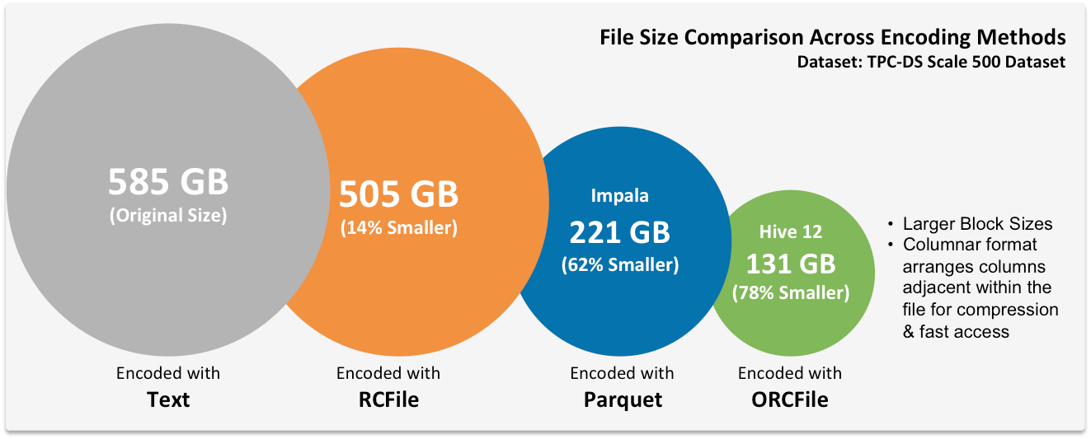
https://www.hdfstutorial.com/input-file-formats-in-hadoop/hdfs-file-format-data/

Slide 13
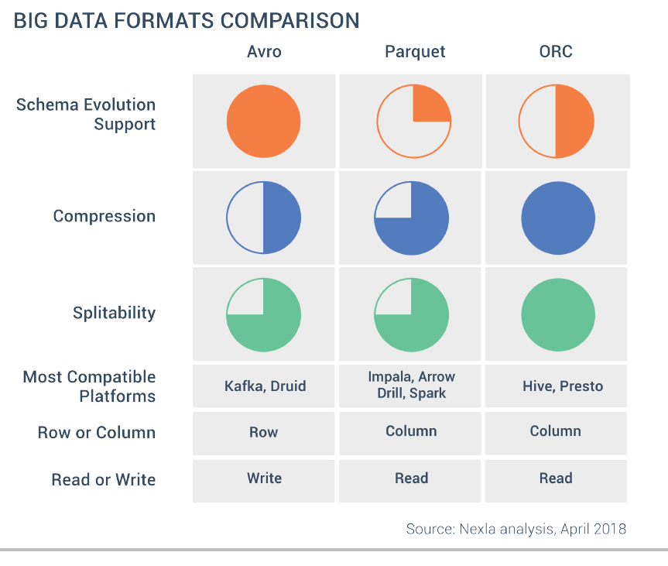
https://towardsdatascience.com/new-in-hadoop-you-should-know-the-various-file-format-in-hadoop-4fcdfa25d42b

Slide 14
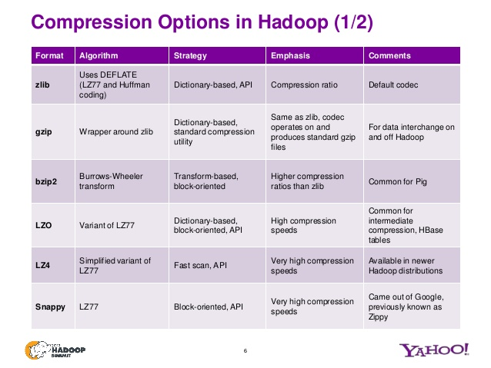
https://stackoverflow.com/questions/10857880/storage-format-in-hdfs

Slide 15
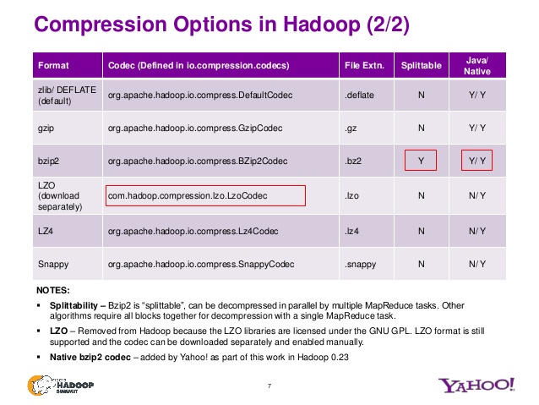
https://stackoverflow.com/questions/10857880/storage-format-in-hdfs

